Slide 1

第三章 类
  什么是类(class)?
  对现实生活中具有相同属性和行为实体的抽象描述，是一个抽象的数据类型。
  什么是对象(object)?
  类的实例化。
现实世界
抽象
编程世界
类
对象
实体
品牌、颜色
价格、油耗
轿车
品牌 颜色 价格 油耗
移动 刹车
科鲁兹
品牌 雪佛兰 颜色 红色 价格 8.8万 油耗 6.9
移动 刹车
移动、刹车

Slide 2
第三章 类
本章介绍用C++语言进行面向对象程序设计的基本内容。
3.1类和对象
3.2示例程序：堆栈类
3.3效率和健壮性
3.4示例程序：时间标记类（上机任务）
3.5构造函数与析构函数
3.6示例程序：Task类
3.7类数据成员和类成员函数
3.8指向对象的指针
3.9常见编程错误（自学）

Slide 3


3.1类和对象
封装
1 . 类声明
在C++中，一个类就是一个数据类型。
通过类声明创建一个类。类声明描述了封装在类中的两类成员，一类是数据成员用于表示实体的属性，另一类是成员函数用来描述实体的行为。
类标签
关键字
数据成员
成员函数(方法)
分号
对象
变量
类
对象数组
自定义数据类型
Notes:
封装性

Slide 4
2. C++的信息隐藏机制
用关键字private来隐藏类的数据成员和成员函数（只能被该类的成员函数访问）。
用关键字public来暴露类的数据成员和成员函数（可以被该类的成员函数访问，也可以被非成员函数如主函数或其他类的成员函数所访问）
面向对象设计的灵魂就是使用private隐藏类的实现，使用public暴露类的接口。
还为信息隐藏提供了关键字protected。
公共:面向所有人,电话号码,厂址,产品目录
单位内部:面向部分人,内部电话,值班表,库存
隐私:面向极少数人,专利配方,生产工艺
public
protected
private

Slide 5
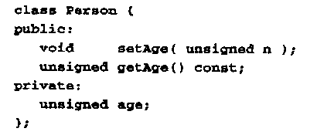
可以被该类的成员函数访问，也可以被非成员函数如主函数或其他类的成员函数所访问）
关键字后紧跟一个冒号
关键字后紧跟一个冒号
只能被该类的成员函数访问
成员函数(方法，描述实体的行为)
数据成员（表示实体的属性）
Notes:
Private和public先后顺序无关，还可以交叉出现。
Person类的客户（类的对象的使用者）可以通过调用 setAge和getAge来请求Person类提供服务，因为这些成员函数是公有的。但客户不能访问属于类实现部分的数据成员age，因为它是私有的。
这里只包含了setAge和getAge成员函数的声明，还需要进行定义。

Slide 6
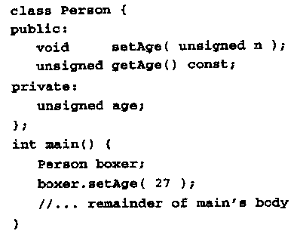

3. 成员选择符
通过成员选择符.和指针操作符->，对类的数据成员和成员函数进行访问。
类声明
使用成员选择符.访问公有成员
对象声明
错误，外部不能直接访问私有成员

Slide 7
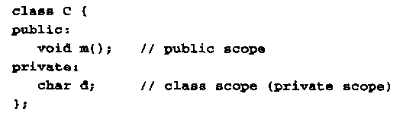
4. 类范围
类的私有成员具有类范围（Class Scope）性质，即仅能由类的成员函数访问。
公有范围
类范围
在C++中，用关键字class声明的类，其成员在默认情况下具有类范围性质（既作为私有成员处理）。
用关键字struct声明的类，其类成员在默认情况下则是公有的。
Notes:
体现面向对象的信息隐藏的原理.
数据成员通常是私有的，大部分作为公共接口的成员函数是公有。

Slide 8
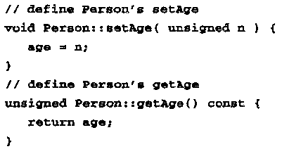
5. 类成员函数的定义
成员函数声明
成员函数的声明在类声明中进行，但可在类声明之外定义。
类名和域解析符：：
指明是该类的成员函数
类名和域解析符：：
指明是该类的成员函数

Slide 9
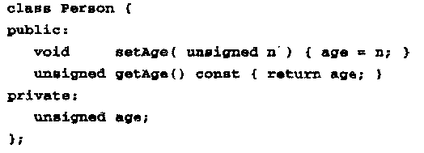
成员函数的定义也可在类声明中进行（内联（inline）定义方式）。
成员函数定义
没有分号
都是inline方式

Slide 10
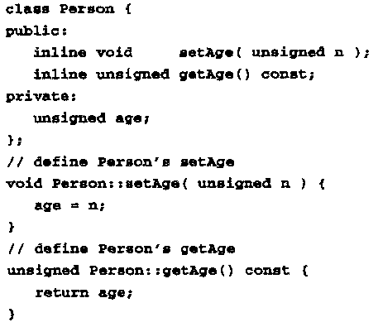
在成员函数的声明时使用关键字inline可将定义在类声明外的成员函数强制变成内联函数。
声明为内联函数

Slide 11
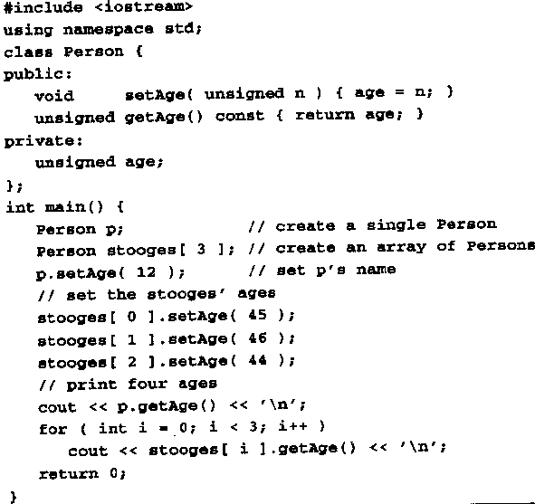
3.1类和对象
6. 在程序中使用类
类声明
关键步骤：
类声明
对象定义
客户服务请求
对象声明
通过对象名+成员选择符调用对象的成员函数来请求服务(发送一个消息)
Notes:
消息是向某个对象提出执行该对象具有的某个方法的申请。
通过调用对象的函数成员（方法）来请求服务，这种调用称为向该对象发送了一个消息。

Slide 12

堆栈是一种数据项按序排列的数据结构，
只能在一端(称为栈顶(top))对数据项进行插入和删除。
特点：后进先出(Last-In/First-Out)。
Notes:
数据结构是计算机存储、组织数据的方式。数据结构是指相互之间存在一种或多种特定关系的数据元素的集合。通常情况下，精心选择的数据结构可以带来更高的运行或者存储效率。数据结构往往同高效的检索算法和索引技术有关。 数据结构在计算机科学界至今没有标准的定义。
在计算机科学中，数据结构是一门研究非数值计算的程序设计问题中计算机的操作对象（数据元素）以及它们之间的关系和运算等的学科，而且确保经过这些运算后所得到的新结构仍然是原来的结构类型。

Slide 13
3.2 示例程序：堆栈类
问题：
创建一个支持int型的压入和弹出操作的堆栈类（Stack）。
解决方案：
Stack类的若干公有成员函数完成功能如下：
对Stack对象进行初始化。
检查Stack为空或已满。
将int整数压入到Stack中
从Stack弹出整数
不移出任何数据，将Stack的内容输出到屏幕上
Stack类的私有成员如下：
用于输出错误信息的私有成员函数
三个私有数据成员（一个整型数组用于堆栈的存储，一个整型变量top作为数组的索引 ，一个整型变量表示任意整数值）
Notes:
堆栈其实是两种数据结构。都是一种数据项按序排列的数据结构，只能在一端(称为栈顶(top))对数据项进行插入和删除。要点：堆，顺序随意。栈，后进先出(Last-In/First-Out)。
一个由C/C++编译的程序占用的内存分为以下几个部分
1、栈区（stack）— 由编译器自动分配释放 ，存放函数的参数名，局部变量的名等。其操作方式类似于数据结构中的栈。
2、堆区（heap）— 由程序员分配释放， 若程序员不释放，程序结束时可能由OS回收。注意它与数据结构中的堆是两回事，分配方式倒是类似于链表。
3、全局区（静态区）（static）—全局变量和静态变量的存储是放在一块的，初始化的全局变量和静态变量在一块区域， 未初始化的全局变量和未初始化的静态变量在相邻的另一块区域。程序结束后由系统释放。
4、文字常量区—常量字符串就是放在这里的，程序结束后由系统释放 。
5、程序代码区— 存放函数体的二进制代码。

Slide 14
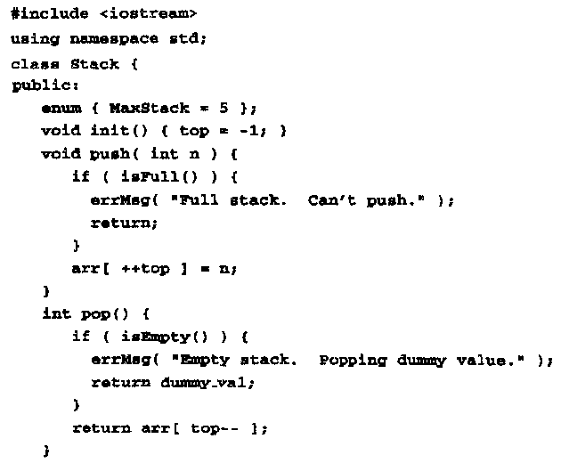
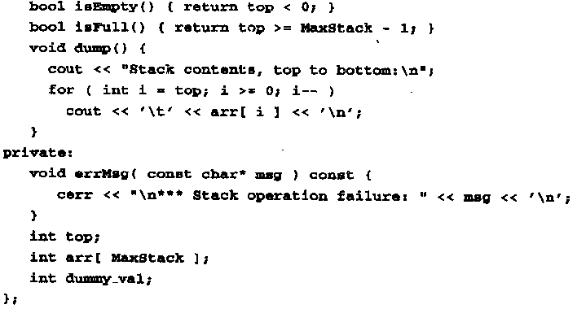
检查堆栈是否为空
定义枚举常量
检查堆栈是否已满
初始化私有数据成员 top
输出堆栈
将一个整数压入堆栈
输出出错信息
栈顶(下标)
将一个整数弹出堆栈
放在一个头文件 (.h)中---stack.h
任意值

Slide 15

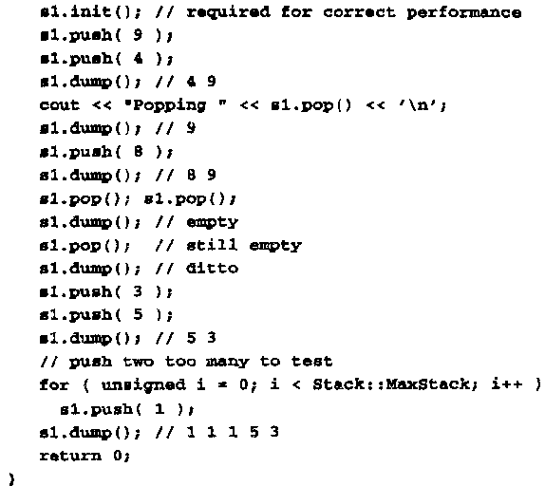
预处理命令将对应头文件包含进来
类测试程序
类测试程序放在一个源文件(.cpp)中
stack中声明的枚举常量(public)
Notes:
编写类测试程序是设计类的步骤中不可缺少的.

Slide 16
3.3效率和健壮性
类和对象是C++面向对象编程的核心。这种编程模式功能强大，但处理不当就会影响程序的效率。
1. 通过引用来传递和返回对象—效率
一般来说应该采用引用方式进行对象的传递和返回，而不要采用传值方式（对象间的拷贝）。
从效率看传指针与引用方式效果相同，但引用方式语法要简练。
Notes:
效率和健壮性之间的平衡
一般来说应该采用引用方式进行对象的传递和返回，而不要采用传值方式（降低效率,对象间的拷贝,数据增大,浪费内存）。从效率看传指针与引用方式效果相同，但引用方式语法要简练。
健壮性又称鲁棒性，是指软件对于规范要求以外的输入情况的处理能力。
所谓健壮的系统是指对于规范要求以外的输入能够判断出这个输入不符合规范要求，并能有合理的处理方式。
另外健壮性有时也和容错性，可移植性，正确性有交叉的地方。
比如，一个软件可以从错误的输入推断出正确合理的输入，这属于容错性量度标准，但是也可以认为这个软件是健壮的。
一个软件可以正确地运行在不同环境下，则认为软件可移植性高，也可以叫，软件在不同平台下是健壮的。
一个软件能够检测自己内部的设计或者编码错误，并得到正确的执行结果，这是软件的正确性标准，但是也可以说，软件有内部的保护机制，是模块级健壮的。

Slide 17
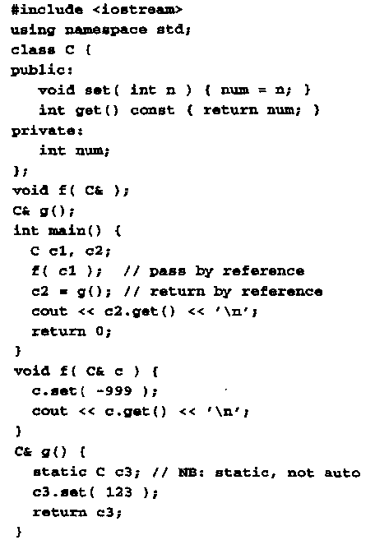
类声明
顶层函数
引用调用
引用作为函数参数,用来来传递对象
引用作为函数返回类型
引用返回
static内部对象(保证函数返回时该单元仍然有效)

Slide 18
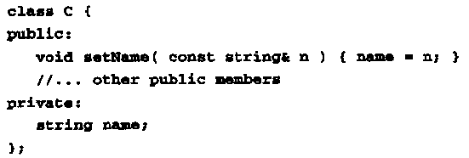

2. const类型参数的对象引用
将参数中对象的引用以const进行限定,可防止对参数的误修改—健壮性
引用作为函数参数,用来来传递对象
表示在该函数中不能改变参数n的值
n=“Tom”;
不允许在函数中修改实参的值
引用调用
C c1;
string s1=“Mary”;
c1.setName(s1);

Slide 19
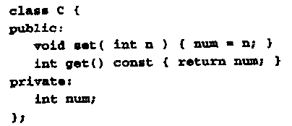

3. const成员函数
当成员函数不需要直接或间接地改变对象的任何数据成员时，可以用const对成员函数进行限定，防止对数据成员的误修改—健壮性。
只读函数
num=n;
错误，企图修改数据成员num的值
放在参数列表与函数体之间

Slide 20
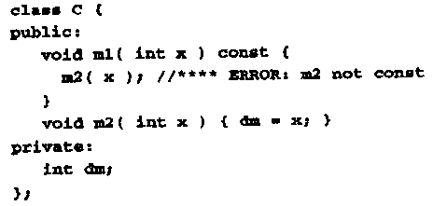

注意：一个const成员函数仅能调用其它const成员函数。
错误，函数m2为非const成员函数

Slide 21
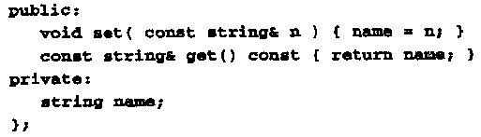

3.3效率和健壮性
4. const引用作为返回类型
引用作为返回类型时，可以用const进行限定，用来防止通过这个引用来修改所返回变量的值—健壮性。
表示函数set不会改变参数n的值
表示函数get不会改变数据成员name的值
C c1; string s1= “Mary”,s2=“Tom”;
c1.set(s1);
cout<<c1.get();
c1.get()=s2;
c1.set(s2);
表示不能通过这个引用来修改所返回的name的值
√
Notes:
正确：
//const string& get() const{ return name;}
// const string& get() { return name;}
//string& get() { return name;}
// string& get() const { static string n="hello"; return n;}
错误：
string& get() const{ return name;} //name为常量“return”:无法从“const std::string”转换为“std::string &” 即name在这里不能被修改（相当是常量）

Slide 22
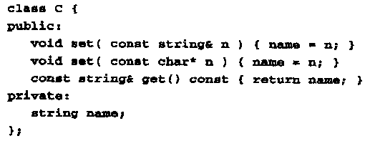

3.3效率和健壮性
5.对成员函数进行重载以便处理两种类型的字符串
string 类型
C风格字符串
Notes:
为客户提供方便

Slide 23
3.4示例程序：时间标记类
上机任务

Slide 24


3.5构造函数与析构函数
类的数据成员不能在类声明中直接初始化，而被设置为private访问权限的数据成员又不能被直接访问。
因此类对象的初始化必须通过显式地调用专门的成员函数来实现，这无疑加重了主函数设计人员对数据的具体格式和类型的关注，不利于信息隐藏。
不能在类声明中直接初始化
string name=“Mary”;
不能直接访问(private)
C c1;
c1.name=“Mary”;
c1.set(“Mary”);
cout<<c1.get();
显式地调用专门的成员函数来初始化

Slide 25
删除
先显式地调用专门的成员函数来初始化
Stack() {top=-1;}

Slide 26
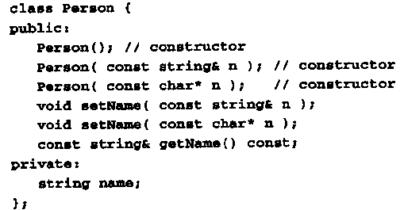
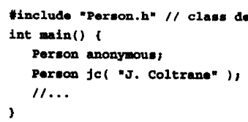
1. 构造函数
构造函数是一种与类名相同的成员函数。
不带参数的构造函数（默认构造函数）
带参数的构造函数
有着与类相同的名称，但没有返回值—构造函数
一个类可以拥有多个构造函数（重载）
构造函数用于对象的初始化
构造函数通常声明为公有，当创建类的一个对象时，就会自动地调用某个合适的构造函数。
Notes:
构造函数声明为公有函数，由系统编译时自动调用
如果不显式声明构造函数，则系统自动生成一个什么事也不做的构造函数
构造函数的特点是有着与类相同的名称，但没有返回值。除此以外与其他函数行为相同。构造函数可以在类声明内定义，也可以在类声明外定义。

Slide 27
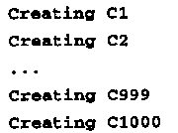
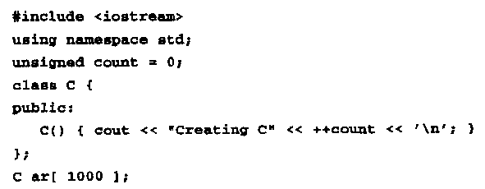
2. 对象数组与默认构造函数
默认构造函数
对象数组
数组中每个元素（对象）都会调用默认构造函数

Slide 28


3.5构造函数与析构函数
3.通过构造函数约束对象的创建
class Stud{
public:
Stud(unsigned ID){ id=ID;}
private:
unsigned id;
//…
};
显示地声明了构造函数。
id是一个表示具有唯一性的数据成员
一般情况下，编译器为类自动生成一个公有的默认构造函数(什么事也不做)，只有两个例外：
一个类显示地声明了任何构造函数。
一个类声明了一个非公有的默认构造函数。
Stud(){};
默认构造函数（设为私有）
int main(){
Stud elvis;
Stud cher(111222333);
//…
}
不希望创建一个对象而不对数据成员id进行初始化
Notes:
没有提供公有的默认构造函数
将部分构造函数设计为私有成员，另一部分设计为公有成员，以确保在创建对象时进行正确的初始化。

Slide 29
4. 拷贝构造函数
没有参数的构造函数(默认构造函数)
拷贝构造函数
有参数的构造函数
转型构造函数
Notes:
不带参数构造函数 默认构造函数
带参数构造函数
拷贝构造函数定义的格式如下：
<类名>::<拷贝构造函数名> (const <类名> & <引用名>)
如果一个类没有定义拷贝构造函数，C++会提供一个缺省的拷贝构造函数，将源对象中的数据成员值逐个拷贝到目标对象中
当类对象作为函数的形参按传值方式调用，实参对象和形参对象结合时，将自动隐式调用拷贝构造函数。
当函数返回类型为类对象，从函数返回一个对象值的时候时也会自动调用拷贝构造函数。

Slide 30





参数类型是该类的引用—拷贝构造函数
错误，非法的构造函数
不是拷贝构造函数
可以有多个参数.
以后的所有参数都必须有默认值
第一个是该类的引用,
在创建对象时，使用一个已知的对象来初始化另一个对象时会自动隐式地调用拷贝构造函数。
自动调用拷贝构造函数创建一个新对象（另一个对象的副本）

Slide 31

3.5构造函数与析构函数
5. 定义拷贝构造函数
当类的设计者不提供拷贝构造函数时，编译器会自动生成。
功能是将源对象所有数据成员的值逐一赋值给目标对象相应的数据成员。
如果一个类包含指向动态存储空间指针类型的数据成员，就应为该类设计拷贝构造函数。
编译器自动生成默认构造函数和拷贝构造函数
c1
c2
num
12
num
12
C c1;
c1.set(12);
C c2(c1);
调用编译器提供的默认构造函数
调用编译器提供的拷贝构造函数
Notes:
什么时候该为一个类设计拷贝构造函数？

Slide 32
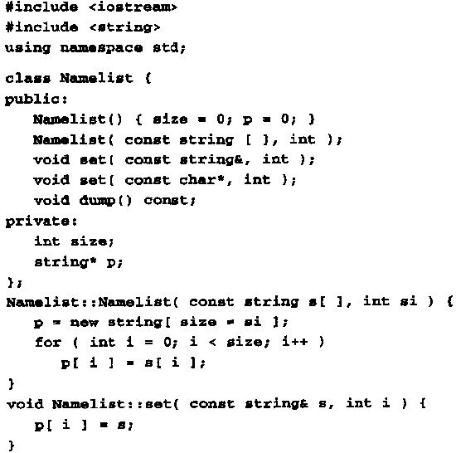
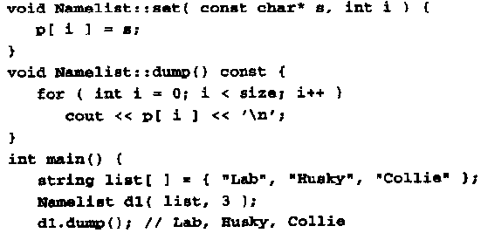
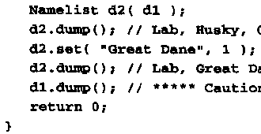
调用编译器提供的拷贝构造函数
构造函数也可以在类声明外定义
d1没有调用set成员函数，但内容改变了
Notes:
d1没有调用set成员函数，但d1的内容改变了，这是一个非常微妙的错误。
编译器提供的拷贝构造函数直接赋值，使得两个指针d1.p、d2.p指向了同一个存储区域。

Slide 33

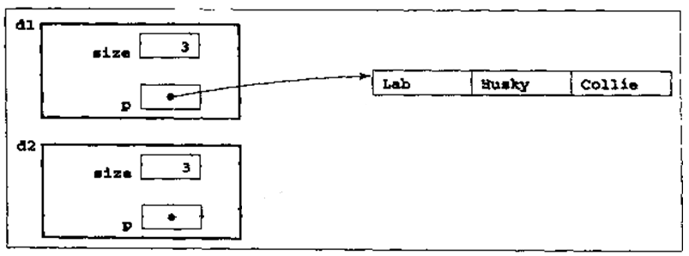
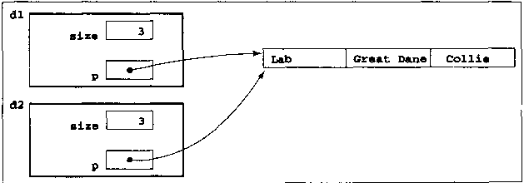
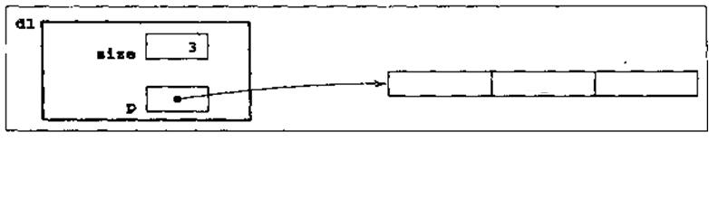
list[0]
list[1]
list[2]
list
动态分配存储空间

Slide 34
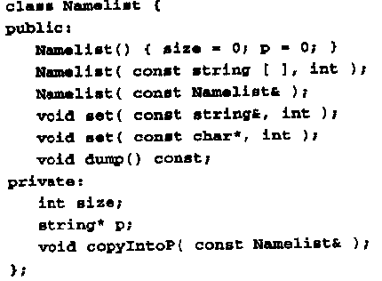
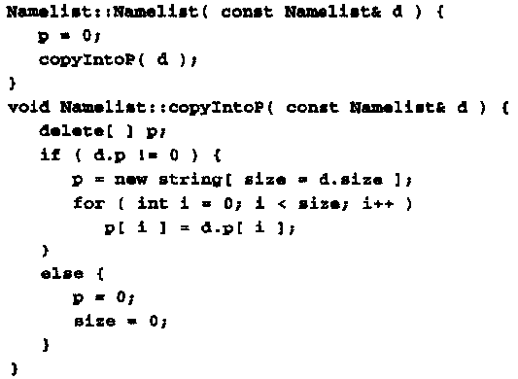
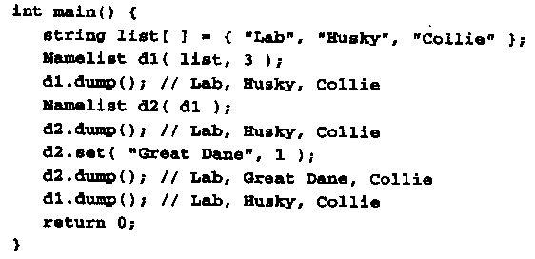
显示声明拷贝构造函数
d.p (d1.p)指向源对象
表示无法拷贝数据
调用自定义的拷贝构造函数
Notes:
确保d1.p和d2.p指向不同的存储区域
P已设为0,Delete []不发挥实际作用
P和size设置为0表示无法拷贝数据。

Slide 35


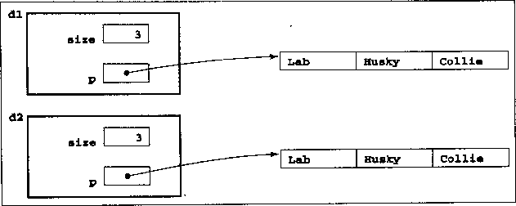
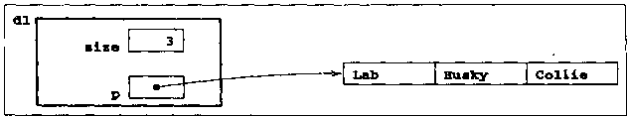
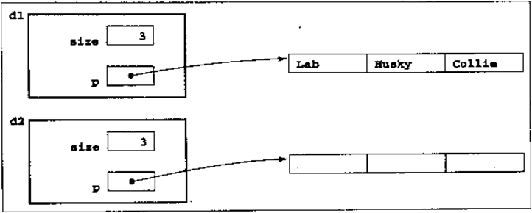

list
另外动态分配存储空间

Slide 36
3.5构造函数与析构函数
6.禁止通过传值方式传递和返回类对象
类的设计者应在下面两种情况下禁止进行对象间的拷贝操作：
通过传值方式将对象传递给一个函数
通过传值方式返回一个对象
因这两个操作都会自动调用拷贝构造函数。
可将拷贝构造函数设为私有，顶层函数和其它类的成员函数就不能通过传值来传递和返回类的对象。
Notes:
设计Windows类，Windows对象很大

Slide 37
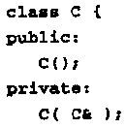
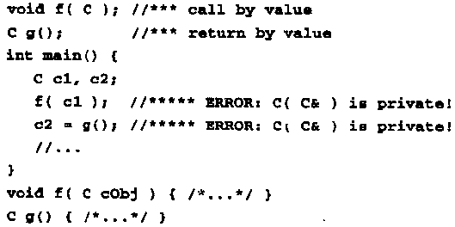



拷贝构造函数设为私有
错误，以传值方式将c1传递给函数f（要调用拷贝构造函数）
C c3(c1);
错误，以传值方式返回一个c对象（要调用拷贝构造函数）

Slide 38
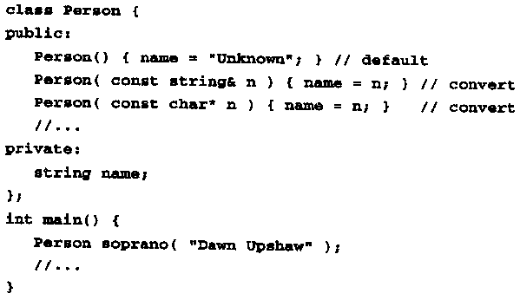
7. 转型构造函数
只有一个参数（其它数据类型） —转型构造函数
用其它类型的值初始化一个Person类型的对象
转型构造函数可用于类型间的转换。
一个字符串
常量
一个Person 对象

Slide 39

8. 转型构造函数与隐式类型转换
参数为Person类型
以一个string类型的参数来调用函数f
转型构造函数
这种隐式类型转换可以提供方便，但有时会导致一些无法预料的错误。
如果需要关闭这种因转型构造函数的存在而导致的隐式类型转换动作。C++提供关键字explicit来处理。
一个string类型的值
一个Person类型的对象
由编译器自动调用该转型构造函数生成对象—隐式类型转换
Notes:
转型构造函数可替代函数重载机制
编译器就在string对象s上调用该转型构造函数，来构造一个Person对象作为f的参数。
这种隐式类型转换可以提供方便，但有时会导致一些无法预料的错误。
需要关闭这种因转型构造函数的存在而导致的隐式类型转换动作。
提供的关键字explicit来处理。

Slide 40
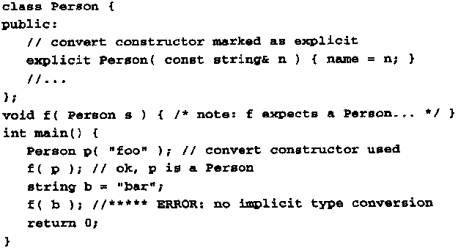

3.5构造函数与析构函数
关键字
调用转型构造函数
正确，参数p是一个Person 对象
错误，因转型构造函数标记为explicit，所以不能将string类型的b对象转型为Person类型
Notes:
关键字explicit好处：将难以察觉的后果严重的运行期错误变成了容易改正的编译期错误。

Slide 41
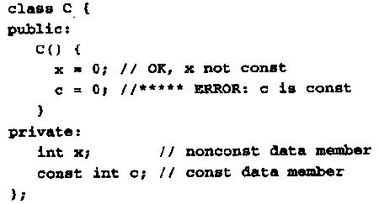

9. 构造函数初始化程序
构造函数中赋值
错误，给const常量作赋值操作
不能在类声明中直接初始化
为构造函数添加一个初始化列表

Slide 42
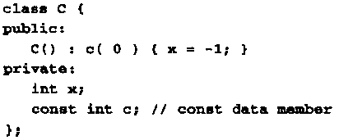
冒号：开始，后面是要初始化的数据成员，然后是由一对圆括号括起来的初始值
初始化列表可以初始化任何数据成员。但这是初始化const类型数据成员的唯一方法。
注意：数据成员的初始化顺序取决于在类中声明的次序，而与在初始化列表中的次序无关
注意：初始化列表仅在构造函数中有效，不能用于其它函数。

Slide 43
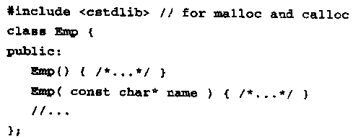
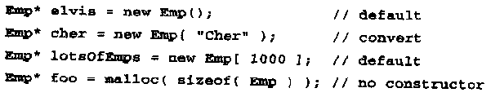
10. 构造函数与操作符new和new[ ]
可以用操作符new和new[ ]以动态的方式为对象分配存储空间。
动态分配存储空间的同时还会自动调用相应构造函数
无法调用构造函数进行初始化
Notes:
用new运算符动态创建对象时系统会自动调用构造函数
函数malloc无法调用构造函数进行初始化。

Slide 44
11. 析构函数
当对象被销毁时，也会自动调用一个析构函数。
对象被销毁通常有两种情况：
以某个类作为数据类型的变量超出其作用范围。
用delete操作符删除动态分配的对象。
析构函数的作用：在对象使用结束时进行清理工作（如内存空间的释放）；
如果不显式定义，系统自动生成一个不做任何事的析构函数
Notes:
析构函数是用于对包含有指向动态分配的堆内存的指针、文件句柄等数据成员的类对象在撤消时释放其所占用的系统资源的一种自动隐式调用的成员函数。其函数名是在类名前加‘~’字符。析构函数没有返回类型。也不可以重载
当类对象按作用域规则撤消时会自动隐式调用析构函数，用delete运算符来显式撤消一个类对象时，也会自动调用该类的析构函数。
如果在类定义时未定义构造函数和析构函数，编译器将自动生成一个不带参数的什么都不做的缺省的构造函数和析构函数

Slide 45
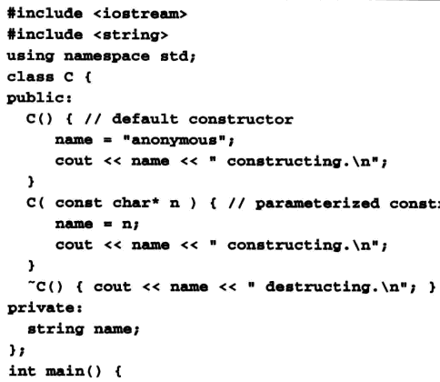
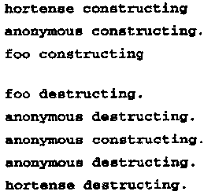
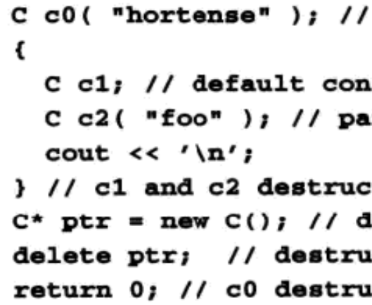

析构函数:
~符号和类名
不带参数，不能重载；
也没有返回类型。
c0 被构造
c1被构造
c2被构造
析构函数调用的顺序与对象被构造的顺序相反，即最先构造的对象将被最后析构
c2被销毁
c1被销毁
动态构造一个对象
被销毁
c0被销毁
Notes:
总结：
1）析构函数的特点
2）析构函数被自动调用的两种情况
3）构造函数与析构函数调用的顺序关系。

Slide 46
3.6示例程序：Task类
问题:
创建一个Task类用于任务管理。一个任务包含如下属性：Task ID、开始时间、完成时间和持续时间。另外为Task类设计公有接口，用于存取上述属性。任务完成后。输出一条描述该任务的记录到日志文件。
解决方案：
使用构造函数确保每个Task都有一个ID，数据类型为string。
使用两个TimeStamp类型的私有数据成员，一个用于开始时间、另一个用于结束时间。
没有描述持续时间的数据成员。而使用库函数difftime计算。
输出到日志文件，使用了一个用app模式打开的ofstream对象。

Slide 47
3.6示例程序：Task类
TimeStamp类
用于记录某个瞬间时间，如某件事情发生的时间。
公有成员函数 | 功能
set | 设置时间标记
get | 得到一个以整数表示的时间标记
getAsString | 得到一个以字符串表示的时间标记
getYear | 得到年（字符串）
getMonth | 得到月（字符串）
getDay | 得到日（字符串）
getHour | 得到小时（字符串）
getMinute | 得到分钟（字符串）
getSecond | 得到秒（字符串）
private:
time_t stamp;
time_t是一种算术类型，可以是如long这样的标准算术类型，也可以是适合与某特定系统的非标准算术类型
Notes:
得到一个以字符串表示的时间标记：星期几，月份、几号，小时、分钟、秒，年

Slide 48
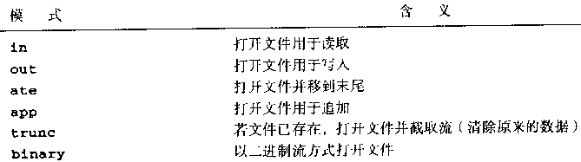
3.6示例程序：Task类
文件打开模式以及含义:

Slide 49
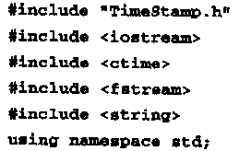
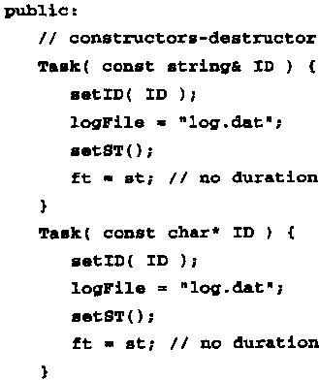
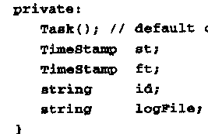
调用成员函数设置用户ID
指定要写的文件名
调用成员函数设置开始时间
设置开始时间和结束时间为同一时间
调用成员函数写文件

Slide 50
Task类声明
TimeStamp.h
Task.h
TimeStamp类声明
#include”TimeStamp.h”
Task.cpp
#include”Task.h”
测试程序

Slide 51
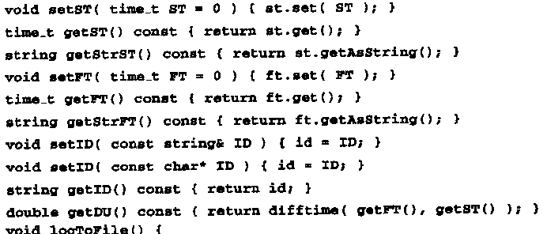

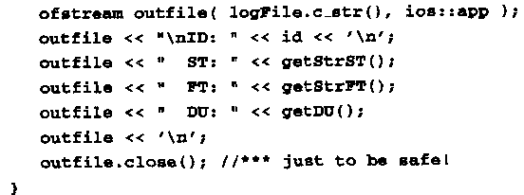
通过数据成员st设置开始时间
通过数据成员st得到开始时间
通过数据成员ft设置结束时间
计算时间间隔
当结束时间与开始时间相等时设置当前时间为结束时间
以追加方式
类的复合
C风格字符串
写文件
关闭文件
Notes:
time_t是一种算术类型，可以是如long这样的标准算术类型，也可以是适合与某特定系统的非标准算术类型
复合类是指其他类的对象(不能是复合类本身的对象)作为其数据成员或成员函数的参数的类。复合类有利于程序开发过程中程序员之间分工协作，并有助于改善程序代码的模块化程度，有利于信息隐藏
复合类类对象的子对象初始化:
在复合类的构造函数内直接对子对象数据成员赋值初始化
若子对象类未定义构造函数、定义有无参数或缺省参数的构造函数，则可在复合类的构造函数内调用子对象的公有成员函数来初始化子对象数据成员
在复合类的构造函数函数头用包含子对象名的成员初始化列表来调用复合类子对象的构造函数实现子对象的初始化
复合类对象构造时，先按其构造函数初始化列表的顺序调用子对象的构造函数初始化子对象，然后对其非对象数据成员进行初始化。复合对象在撤消时，顺序正好与其创建的次序相反。
复合类与其子类的关系是包含与被包含的关系，两个类之间的has-a关系是显示地表示出来。
派生类与基类的关系是继承与被继承的关系，两个类之间的is-a-kind-of关系是隐式地表示出来。
如果两个具有隶属关系的类之间相同的成员函数不多，则适合用复合类。
如果两个具有从属关系的类之间有很多相同的行为，则适合用派生类。

Slide 52
类之间的关系
拥有(has-a)关系。
用复合类与其子类来描述这种包含与被包含(整体与部分)的拥有(has-a)关系。
复合类是指其他类的对象(不能是复合类本身的对象)作为其数据成员或成员函数的参数的类。
属于(is-a)关系 。
用派生类与基类来描述这种继承与被继承的属于(is-a)关系 。

Slide 53
3.7类数据成员和类成员函数
通常数据成员和成员函数都是属于对象。
定义了两个对象，都拥有各自的id、name等数据成员
class Stud{
public:
Stud(unsigned ID, string NAME){ id=ID; name=NAME; }
private:
unsigned id;
string name;
};
Stud s1(14001,”Tom”);
Stud s2(14002,”Mary”);
C++还支持另外一种类型的成员，这种成员属于类本身，而不属于类对象，称为类成员（class member）
使用关键字static就可以创建一个类成员。
Notes:
属于对象的成员称为对象成员或实例成员。

Slide 54
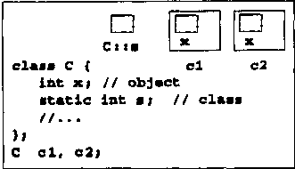
1. 类数据成员
C++提供类(静态static)数据成员这一机制来描述类对象的共有属性。类(静态)数据成员是属于某个类的，而不是属于某个类的特定的对象
每个C对象都有一个自己的非静态数据成员x
对整个C类而言只有一个类数据成员s，而不是每个C对象都有一个s。
类数据成员s与C类本身相关，与任何C对象无关。

Slide 55
可以利用类(静态)数据成员来确定当前存在的对象的数量。
class Stud{
public:
Stud(unsigned ID, string NAME){ id=ID; name=NAME; n++;}
~Stud(){ n--;}
private:
unsigned id;
string name;
static unsigned n;
};
声明
注意:类数据成员在类声明的内部声明，同时还需要在任何程序块外进行定义。
必须在任何程序块外定义
unsigned Stud::n=0;
注意：类数据成员名称是Stud::n而不是n。
Notes:
静态数据成员主要用于:
保存对象的个数。在构造函数中对该静态成员加1，在析构函数里对该静态成员减1。,比如某个类的所有类对象共享一块动态分配的内存,
表示对象共有的数据，如最大值、最小值等
作为一个标记，标记一些动作是否发生，比如：文件的打开状态，打印机的使用状态，等等。
存储链表的第一个或者最后一个成员的内存地址。 链表的表头等

Slide 56



3.7类数据成员和类成员函数
static数据成员不会影响该类及其对象的sizeof。
表达式sizeof(C)和sizeof(c1)的值都是16。
表达式sizeof(C)和sizeof(c1)的值还是16。
C c1;

Slide 57


2. 类成员函数
类还可以有static成员函数。
表示该函数逻辑上属于类而不是对象
错误， static成员函数不能被声明为const
注意:static成员函数只能访问其它的static成员（数据成员和成员函数）
而非static成员函数既能访问非static成员，也可以访问static成员；
static成员函数既可以是inline函数，也可以是非inline函数。
Notes:
当限制对描述该类各对象状态的非静态数据成员进行访问时,可设置为static方法.
静态成员函数主要用于表示该函数逻辑上是属于某个类的，它只访问逻辑上属于一个类的静态数据成员、全局变量和静态成员函数的参数，而不访问描述该类各对象状态的非静态数据成员
由于静态成员函数不访问非静态数据成员，因而静态成员函数不能被声明为const。静态成员函数没有this指针
调用静态成员函数时既可用目标对象名，也可用类名采用如下格式调用：
<类名>::<静态成员函数名>(<参数表>) ；
用类名调用描述类对象公共行为的静态成员函数，能提高程序的可理解性
关于静态成员函数，可以总结为以下几点：
出现在类体外的函数定义不能指定关键字static；
静态成员之间可以相互访问，包括静态成员函数访问静态数据成员和访问静态成员函数；
非静态成员函数可以任意地访问静态成员函数和静态数据成员；
静态成员函数不能访问非静态成员函数和非静态数据成员；
由于没有this指针的额外开销，因此静态成员函数与类的全局函数相比速度上会有少许的增长；
调用静态成员函数，可以用成员访问操作符(.)和(->)为一个类的对象或指向类对象的指针调用静态成员函数，
当同一类的所有对象使用一个量时，对于这个共用的量，可以用静态数据成员变量，这个变量对于同一类的所有的对象都取相同的值。静态成员变量只能被静态成员函数调用。静态成员函数也是由同一类中的所有对象共用。只能调用静态成员变量和静态成员函数。
静态函数成员必须通过对象名来访问非静态数据成员。另外，静态成员函数在类外实现时候无须加static关键字，否则是错误的。
1、static成员的所有者是类本身和对象，但是多有对象拥有一样的静态成员。从而在定义对象是不能通过构造函数对其进行初始化。
2、静态成员不能在类定义里边初始化，只能在class body外初始化。
3、静态成员仍然遵循public，private，protected访问准则。
4、静态成员函数没有this指针，它不能返回非静态成员，因为除了对象会调用它外，类本身也可以调用。
静态成员函数可以直接访问该类的静态数据和函数成员，而访问非静态数据成员必须通过参数传递的方式得到一个对象名，然后通过对象名来访问。

Slide 58



访问static成员有两种方式：
通过对象
通过类
通过对象
通过类
首选方法
(提高可理解性)
Notes:
将数据成员svar设为public违反了信息隐藏的原则。
static成员与类本身相关联，而不是与对象相关联
使用静态成员数据需要两条语句：一条在类中用static关键字声明，一条在类外用如下格式定义和初始化：
<数据类型> <类名>::<静态数据成员名> = <值>；
而且静态数据成员的初始化应该在主函数调用之前，并且不能在类的声明中出现。
调用静态成员函数时既可用目标对象名，也可用类名采用如下格式调用：
<类名>::<静态成员函数名>(<参数表>) ；
用类名调用描述类对象公共行为的静态成员函数，表示该成员是属于某个类的，而不是属于某个类的特定的对象的,从而提高可理解性

Slide 59

3. 在成员函数内定义static变量
成员函数内的局部变量也可以是static。
所有对象在调用这个成员函数时都共享这个static变量s
对成员函数m的每一次调用访问的都是同一个s
Notes:
static变量s 定义在程序块内，只能在m内部访问。
对m的每一次调用访问的都是同一个s

Slide 60

3.8 指向对象的指针
指向对象的指针主要用于两个方面：
作为函数参数，或通过函数返回
使用操作符new和new[]动态创建对象，返回一个指向对象的指针。
地址
通过指针来访问成员，必须使用指针操作符->
注意：访问一个对象的成员时，
成员选择操作符.专门用于对象和对象引用
指针操作符->专用于对象指针
C * pt= new C;
pt -> m();

Slide 61


3.8 指向对象的指针
常量指针this
C++在一个类的各个非static成员函数中提供一个隐藏的名为this（关键字）的特殊形式指针。该指针指向调用该成员函数的当前对象。
在成员函数内部可以使用this指针来访问与成员函数的调用相关联的对象。
隐含了this指针
m(){… }
通过this指针访问当前对象
指针this指向c1，即this的值为&c1。
c1.m();
Notes:
用对象名来调用类成员函数时,成员函数的参数列表中不应出现要操作的目标对象
如: s1.set(“张三”, 2000121,s1); //s1不应出现
这是因为C++在一个类的各个成员函数中提供一个隐藏的名为this的特殊形式指针参数。该指针指向调用该成员函数的当前对象
如CStudent类中的void set(char *p_name, unsigned long id_val)成员函数定义了2个形参,实际上有3个形参:
void set(char *p_name, unsigned long id_val, CStudent *this)
当s1.set(“张三”, 2000121);用对象名s1调用set()时,形参p_name指向字符串“张三”,实参2000121的值拷贝给形参id_val,隐含的形参this指针指向s1。在函数体对数据成员的访问就是对s1对象数据成员的访问
成员函数中的成员数据名直接表示的就是目标对象的数据成员，也可以通过this指针用this->数据成员名来表示目标对象的数据成员

Slide 62
大写字母ID表示参数，小写字母id表示数据成员，以免发生命名冲突
表达式this->id访问当前对象的数据成员id。
函数参数的名称也是id
;

Slide 63


例：设计了一个File类，它有一个成员函数copy
dest是f1的引用
f1的地址
this指针指向当前对象f1
用来防止将一个文件拷贝到它本身这样不合理的操作
f2.copy(f1);
f1是File的对象，并以它本身作为参数调用成员函数copy
Notes:
判断this与&dest是否指向相同的对象。这是编程中常用的检测手段

Slide 64



注意：
this指针是一个常量，不能做为赋值、递增、递减等运算的目标对象。
this指针只在非static成员函数中用才有效。
错误，给常量this赋值
错误，在static成员函数s中访问this

Slide 65
小结
掌握用C++语言进行类的设计
1.类和对象
2.构造函数与析构函数
3.类数据成员和类成员函数
4.指向对象的指针
作业: P85页 第5题
P106~108页 第8，9，13，21题
P117页 第3，4，5题

Slide 66

不能在函数中通过参数指针ptr修改所指对象的值
Notes:
使用动态分配方式构建一个链表。

